Slide 1
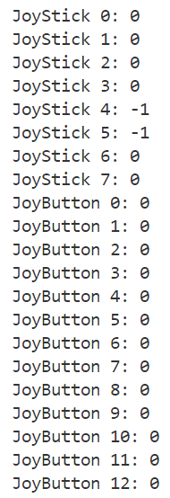

하단버튼
하단버튼
Ax5 [-1 ~ 1] 기본값 : -1
Ax4 [-1 ~ 1] 기본값 : -1
B6
B7
B10 B B11
Y : B4
X : B3
B : B1
A : B0 기본값 0
상 : Ax1 [-1]
하 : Ax1 [ 1]
좌 : Ax0 [-1]
우 : Ax0 [ 1]
기본값 0
상 : Ax3 [-1]
하 : Ax3 [ 1]
좌 : Ax2 [-1]
우 : Ax2 [ 1]
기본값 0
상 : Ax7 -1
하 : Ax7 1
좌 : Ax6 -1
우 : Ax6 1
기본값 0

